Slide 1
第5章 面向对象的分析
教学内容：
面向对象方法学的概念
面向对象的分析
面向对象的建模等
基本要求：
了解面向对象方法学的概念和特点
掌握面向对象建模的三种模型
第6章面向对象方法

Slide 2
5.1 面向对象方法学概述
传统的软件开发用过程或函数作为其主要构造块。将数据和处理分离成两个独立成分，这就大大的增加了软件的开发难度。
而面向对象方法则是一种以数据或信息为主线，把数据和处理相结合的方法。面向对象方法把对象作为由数据及可以施加在这些数据上的操作所构成的统一体。
第6章面向对象方法

Slide 3
5.1.1 面向对象方法学的概念
在面向对象开发模式中优先考虑的是实体（问题论域的对象），面向对象方法认为对象是实体属性和实体行为的综合，因此，面向对象程序设计语言整合了数据和处理。
学生
数据
过程
教师
数据
过程
检索过程
数据
教师
学生
图书
借书过程
还书过程
图书
数据
过程
过程系统
对象系统
第6章面向对象方法

Slide 4
5.1.2 面向对象方法学的基本特点
符合人们习惯的思维方式
  面向对象方法学将问题域的理念直接映射到对象，以及对象之间的接口，这种映射的方法符合人们习惯的思维方式。
稳定性好
  当系统的功能需要变化时，并不会引起软件结构的整体变化，仅需要作一些局部性的修改；
可重用性好
容易开发大型软件产品
可维护性好
易于测试和调试
第6章面向对象方法

Slide 5
面向对象分析的目的就是运用面向对象方法，对问题域和系统职责进行分析和理解，找出描述问题域及系统责任所需的对象，定义对象的属性、服务以及它们之间的关系,建立满足用户需求的面向对象分析模型。
第6章面向对象方法

Slide 6
5.2.1面向对象分析的任务和模型
5.2面向对象的分析
分析任务是在充分了解用户要求的基础上，建立三种分析模型，即：结构模型、动态模型和功能模型。
动态模型
时序图
状态图
活动图
结构模型-对象模型
功能模型
用例图
包图
对象层
属性层
关系层
详细说明
第5章面向对象的分析与建模

Slide 7
对象模型描述系统的静态结构，用UML的类图表示。
动态模型描述系统的行为和操作，用UML的交互图（时序图、状态图、活动图等）表示。
功能模型描述系统的所能够实现的功能，用UML的用例图表示。
第6章面向对象方法

Slide 8
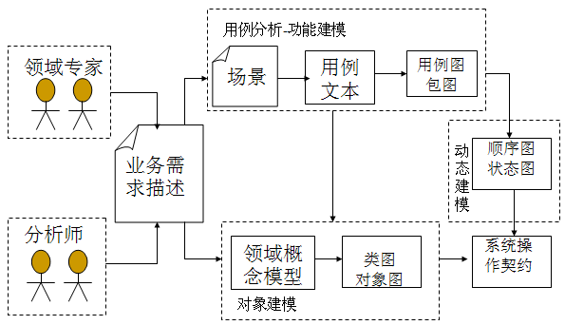
5.2.2 面向对象分析的过程
1。从业务需求描述出发获取执行者和场景；对场景进行汇总、分类、抽象，形成用例；
2.确定执行者与用例、用例与用例之间的关系，生成用例图，建立功能模型。
5.从用例出发，将系统看成“黑盒子”，识别出参与者和系统交互的系统事件，在系统交互图（顺序图、状态图等）中进行描述，并进一步识别出系统操作，建立动态模型。
3.从业务需求描述和用例描述中提取“关键概念”，形成领域概念。
4.依据领域概念和功能模型，研究系统中主要的类之间的关系，生成类图，建立对象模型。
第6章面向对象方法

Slide 9
5.3 用例分析建立功能模型
系统分析的第一步首先需要确定对“做什么”这个问题进行阐明，对用户需求进行精确的描述。
在系统尚未存在时，如何描绘用户需要一个什么样的系统呢？如何规范地定义用户需求呢？
用例用来描绘一个系统外在可见的需求情况，是代表系统中各个项目相关人员之间就系统的行为所达成的契约。
第6章面向对象方法

Slide 10
用例分析一般步骤如下：
1、找出系统外部的活动者和外部系统，确定系统的边界和范围。
2、确定每一个活动者所希望的系统行为（场景）。
3、把这些系统行为命名为用例。
4、定义用例之间的关系。把一些公共的系统行为分解为一批新的用例，供其它的用例引用。把一些变更的行为分解为扩展用例。
5、绘制用例图。
第6章面向对象方法

Slide 11
举例说明：
银行储蓄系统的主要要求描述如下：
顾客登陆系统终端查询帐户信息和进行储蓄（存款/取款）操作
银行管理员完成储户账户的建立和删除
对帐户信息进行维护。
第6章面向对象方法

Slide 12
（1）确定系统边界和参与者
一般将一个软件系统（通常指被开发的计算机软硬件系统）所包含的所有系统成分与系统以外各种事物的分界线称为系统边界。那么在系统边界以外，与系统进行交互的事物例如人员、设备、外系统等则被称为参与者。
实现的系统元素：登陆、查询信息、存款/取款、账户的建立和删除、信息进行维护。
与系统交互的事务：顾客、银行管理员、外部存储系统。
第6章面向对象方法

Slide 13
（2）建立场景
场景是建立用例的基础，是每一个参与者使用系统某项功能所进行的一系列系统行为的描述，在场景中只描述做什么事。
  登陆的场景
  查询的场景
  储蓄（取款）的场景
  储蓄（存款）的场景
  维护帐户信息的场景
第6章面向对象方法

Slide 14
（3）捕获用例
用例是对参与者使用系统的一项功能时所进行的交互过程的描述。捕获用例主要从参与者、系统功能和场景技术等方面来进行，先高层用例然后细化出本质用例和具体用例。
用例1：登陆用例，用户在终端界面登陆。
用例2：查询用例，用户在终端界面查询。
用例3：储蓄用例；用户在终端界面存取款。
用例4：维护信息用例；管理者在终端界面建立或删除帐户信息。
第6章面向对象方法

Slide 15
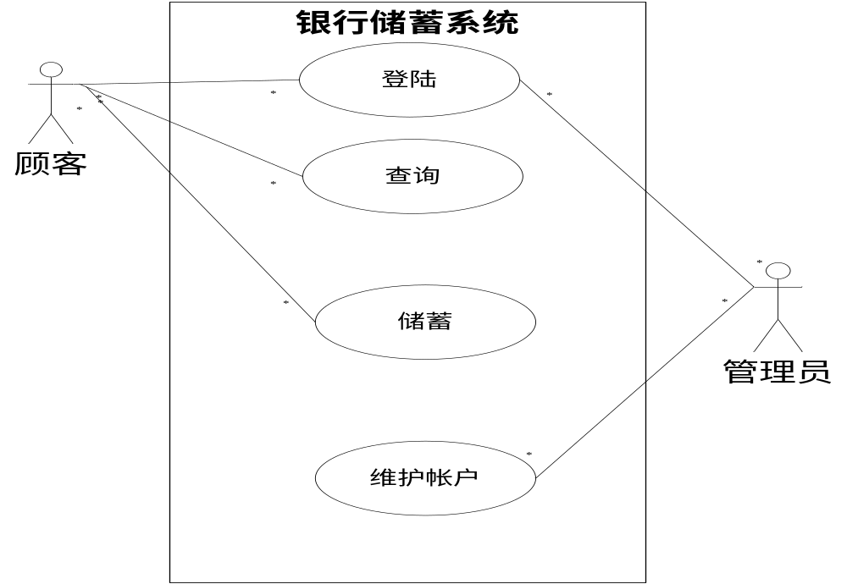
（4）定义关系和建立用例图
第6章面向对象方法

Slide 16


用例图的构建
事物名称 | 解释 | UML表示
参与者(Actor) | 在系统外部与系统直接交互的人或事物(如另一个计算机系统或一些可运行的进程)。需要注意的是： 1.参与者是角色(role)而不是具体的人，它代表了参与者在与系统打交道的过程中所扮演的角色。所以在系统的实际运作中，一个实际用户可能对应系统的多个参与者。不同的用户也可以只对应于一个参与者，从而代表同一参与者的不同实例。 2.参与者作为外部用户(而不是内部)与系统发生交互作用，是它的主要特征。 3.在后面的顺序图等中出现的“参与者”，与此概念相同，但具体指代的含义，视具体情况而定。
用例(Use Case) | 系统外部可见的一个系统功能单元。系统的功能由系统单元所提供，并通过一系列系统单元与一个或多个参与者之间交换的消息所表达 。

Slide 17
关系 |  | 解释 | 图
参与者与用例之间的关系 | 关联 | 表示参与者与用例之间的交互，通信途径。 (关联有时候也用带箭头的实线来表示，这样的表示能够显示地表明发起用例的是参与者。)
用例之间的关系 | 包含 | 箭头指向的用例为被包含的用例，称为包含用例；箭头出发的用例为基用例。包含用例是必选的，如果缺少包含用例，基用例就不完整；包含用例必须被执行，不需要满足某种条件；其执行并不会改变基用例的行为。 | 《include》
 | 扩展 | 箭头指向的用例为被扩展的用例，称为扩展用例；箭头出发的用例为基用例。扩展用例是可选的，如果缺少扩展用例，不会影响到基用例的完整性；扩展用例在一定条件下才会执行，并且其执行会改变基用例的行为。
参与者之间的关系 | 泛化 | 发出箭头的事物“is a”箭头指向的事物。泛化关系是一般和特殊关系，发出箭头的一方代表特殊的一方，箭头指向的一方代表一般一方。特殊一方继承了一般方的特性并增加了新的特性。
《extend》

Slide 18
用例图案例
选课系统
课表维护
教务管理人员
课堂教学
《include》
课程设置
《extend》
重修课程
教师
课程注册
收费系统
学生

Slide 19
对象是系统中用来描述客观事物的一个实体，是构成系统的一个基本单位。一个对象由一组属性和对这组属性进行操作的一组服务构成。
类是具有相同属性、服务、关系和语义的一组对象的集合，它为属于该类的全部对象提供了统一的抽象描述。
建立对象模型就是确定软件系统模型中的类与对象，对系统的静态结构建模，有时也被看成给出系统的静态视图。
第6章面向对象方法

Slide 20
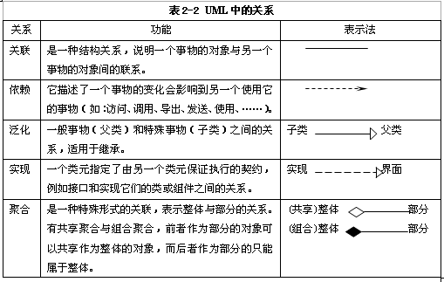
5.4 定义关系和建立类图
关系：也是UML模型的构造块，它们反应的是类与类之间联系的方法与性质，关系有依赖、关联、泛化、实现和聚合等5种
第6章面向对象方法

Slide 21
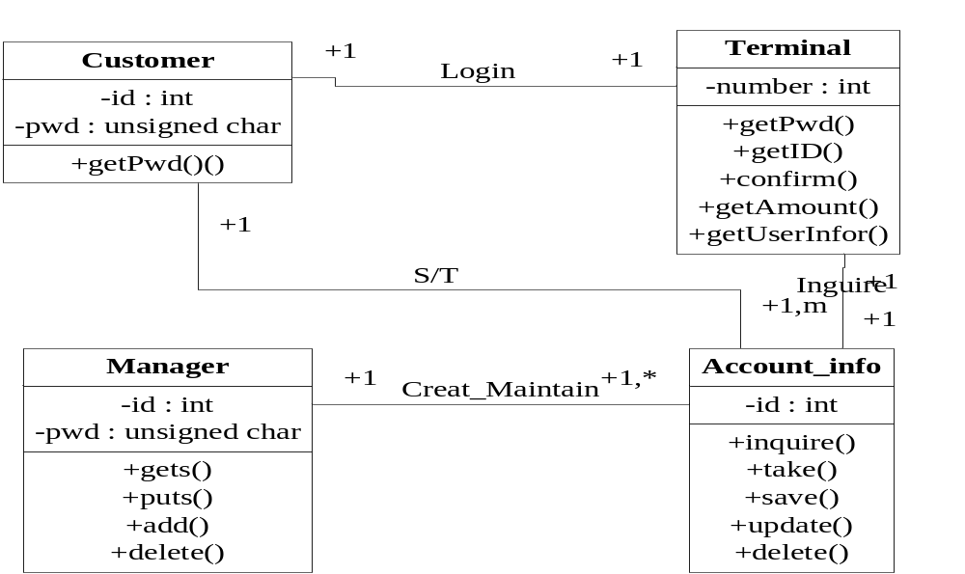
举例说明
问题域中的名词列表中筛选对象：顾客、终端、帐户信息、管理员。
第6章面向对象方法

Slide 22
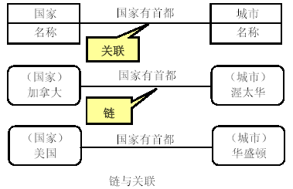
类图的构建
（1）关联
关联是描述两个或多个类之间的联系，链则是关联的实例，它们之间的关系与类和对象之间的关系类似。在程序设计中，关联常用一个对象到另一对象的指针实现。

Slide 23
（2）依赖
所谓依赖关系是一种使用关系，它说明一个类的变化可能影响到使用它的另一个类。比如一个类使用另一个类的对象作为操作参数，绑定(bind)、友元(friend)等。
课题组
增加（学生：x）
删除（学生：x）
……….
学生
姓名
专业
……….
如果独立类学生的专业属性发生变化，将影响到课题组类的操作。

Slide 24
（3）泛化
UML中的泛化关系就是就是通常所说的继承关系，是具体元素和通用元素之间的一种分类关系。 UML对定义泛化关系有下述三条要求。
· 具体元素应与通用元素完全一致，通用元素具有的属性、操作和关联，具体元素也都隐含地具有。
· 具体元素还应包含通用元素所没有的额外信息。
· 允许使用通用元素实例的地方，也应能够使用具体元素的实例。
泛化关系指出在类与类之间存在“一般——特殊”关系。

Slide 25
在UML中，用一端为空心三角形的连线表示泛化关系，三角形的顶角紧挨着通用元素(基类)。则表示一种继承关系。
雇员
年收入
计算月工资
基类
子类A
子类B
or
基类
临时工
小时工资
计算月工资
固定工
月工资
计算月工资
子类A
子类B

Slide 26

（4）聚合/聚集
聚集是关联的特例，它表示类与类之间的关系是整体与部分的关系。在陈述需求时使用的“包含”、“组成”、“分为……部分”等字句，往往意味着存在聚集关系。
聚集之外，还有两种特殊的聚集关系，分别是共享聚集和组合聚集。

Slide 27

共享聚集
如果在聚集关系中处于部分方的对象可同时参与多个处于整体方对象的构成，则该聚集称为共享聚集,即聚集对象由部分对象组成。一般聚集和共享聚集的图示符号，都是在表示关联关系的直线末端紧挨着整体类的地方画一个空心菱形。
在共享聚集中, 部分可能属于多个整体。即一个人可以属于多个课题组。

Slide 28
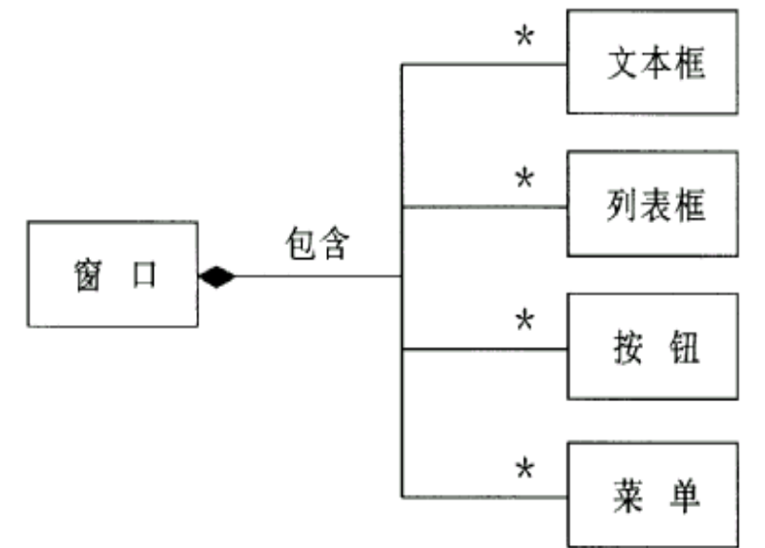
组合/组成聚集
如果部分的类完全隶属于整体类，部分与整体共存，整体不存在了部分也会随之消失(或失去存在价值了)，则该聚集称为组合聚集(简称为组成)。组成关系用实心菱形表示 。
Head
………..
……….
Person
………..
……….
Hand
………..
……….

Slide 29
课题组
-名称
-活动时间
+科研
人员
-姓名
-年龄
-电话号码
+拨电话
1,*
0，*
共享关系
1,*
组合关系
单继承关系
1
学生
-学号
-年级
+考试
教师
-职称
-工龄
+授课
大学
-名称
-位置
+招生
+招聘

Slide 30
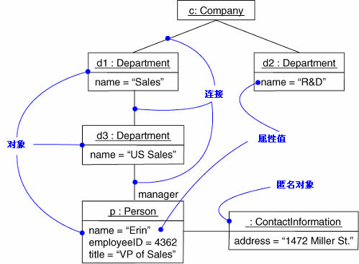
对象图
对象图的用途
捕获实例和连接
在分析和设计阶段创建捕获交互的静态部分
举例说明数据/对象结构

Slide 31
5.5 构建顺序图
顺序图将交互关系表示为一个二维图。纵向是时间轴，时间沿竖线向下延伸。横向轴代表了在协作中各独立对象的类元角色。类元角色用生命线表示。当对象存在时，角色用一条虚线表示，当对象的过程处于激活状态时，生命线是一个双道线。
细化用例场景
建立序列图
建立状态图
完善动态模型
构建动态模型的步骤
第6章面向对象方法

Slide 32
（1）细化场景
细化用例图的场景，目的就是要用自然语言来描述用户与软件系统之间一个或多个交互行为的过程。
在构造动态模型中，场景成为描述每一个动态交互过程中动作序列的详细说明。
编写场景时，首先编写正常过程的脚本；然后再考虑特殊情况，如输入/出数据的最大值（或最小值）的情况等；最后，考虑出界情况，如输入值为非法值或响应失败等。场景中应明确说明触发该事件的动作对象（如系统、用户或其他外部实体等），接受事件的目标对象以及该事件的参数等。
第6章面向对象方法

Slide 33
举例说明
登陆过程场景：用户在终端界面输入账号和密码后，终端向账户信息库发出核对用户名和密码的指令，如果核对正确进入系统主界面，否则显示错误信息，若3次错误则该账号被锁住。
查询的场景：用户成功登录终端后，在终端界面输入查询要求，终端向账户信息库发出查询消息，账户信息库接收后，将查询结果返回控制终端，终端在界面显示查询结果，用户确认后完成此次操作。
第6章面向对象方法

Slide 34
储蓄（取款）的场景：用户成功登录终端后，在终端界面选择取钱要求并输入取钱数额，终端向账户信息库发出取钱指令，账户信息库接收后，如果帐户余额合符要求则返回可以取款的信息，否则返回余额不足的信息。终端根据返回结果在界面显示完成取款或不能完成取款，用户确认后完成此次操作。
储蓄（存款）的场景：用户成功登录终端后，在终端界面选择存款并输入存款数额，终端接收存款并向账户信息库发出存款指令，账户信息库接收后返回存款余额的信息，并在界面显示，用户确认后完成此次操作。
第6章面向对象方法

Slide 35
（2）建立序列图
用自然语言描述的场景不能简明和直观地表达对象与对象之间发生的各种事件，而序列图却能清楚地接时序表达事件及对象间的关系。
构造序列图时，首先应认真分析每个场景的内容，从中提取所有外部事件的信息（用户或设备、外部实体与系统交互的所有信号、输入、输出、中断、动作等）及异常事件和出错条件的信息。
第6章面向对象方法

Slide 36
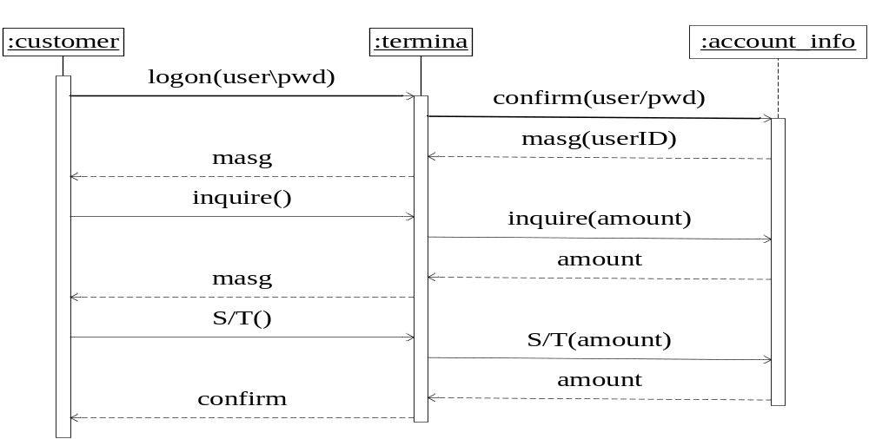

Slide 37
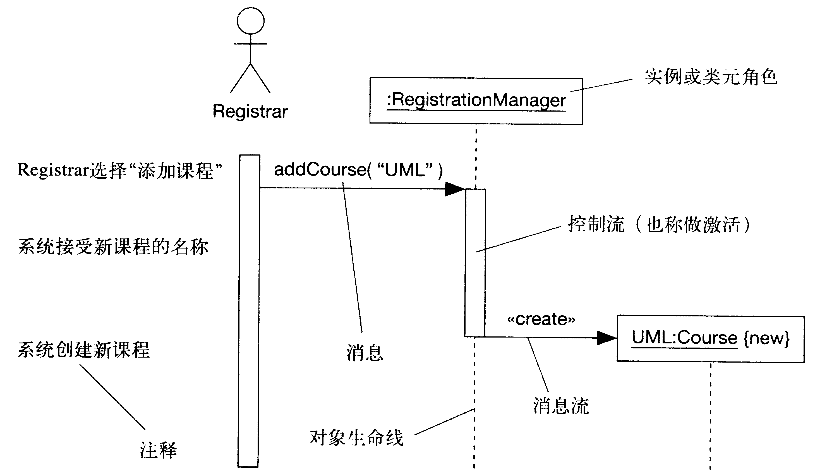
如何构建顺序图
顺序图有两个主要的标记符：活动对象和这些活动对象之间的通信消息。活动对象可以是任何在系统中扮演角色的对象，不管它是对象实例还是参与者，如下图所示。

Slide 38
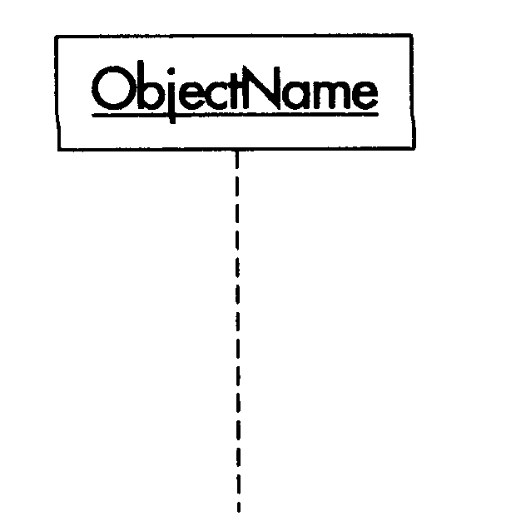
活动对象之间发送的消息是顺序图的关键。消息说明了对象之间的控制流，对象是如何交互的，以及什么条件会改变控制流。
1．活动对象
活动对象可以是系统的参与者或者任何有效的系统对象。对象是类的实例，它使用包围名称的矩形框来标记。名称带下划线，顺序图中对象的标记符如下图所示。

Slide 39
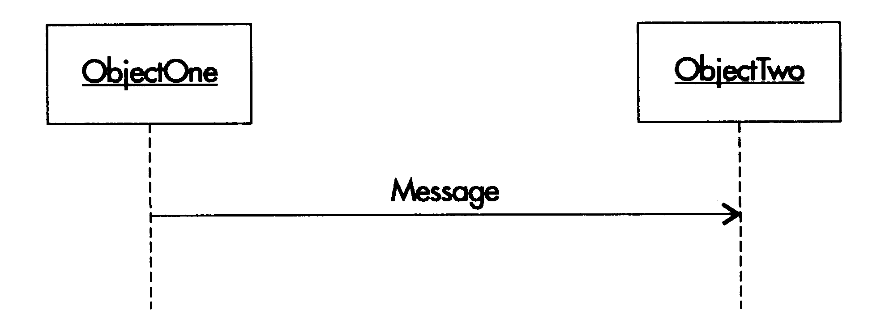
2．消息
消息用来说明顺序图中不同活动对象之间的通信。它可在一个对象需要取消不同对象的进程时或者需要向另一个对象提供服务时，使用消息。
消息从活动对象生命线到接收对象生命线的箭头表示。箭头上面标记要发送的消息，如下图所示。

Slide 40
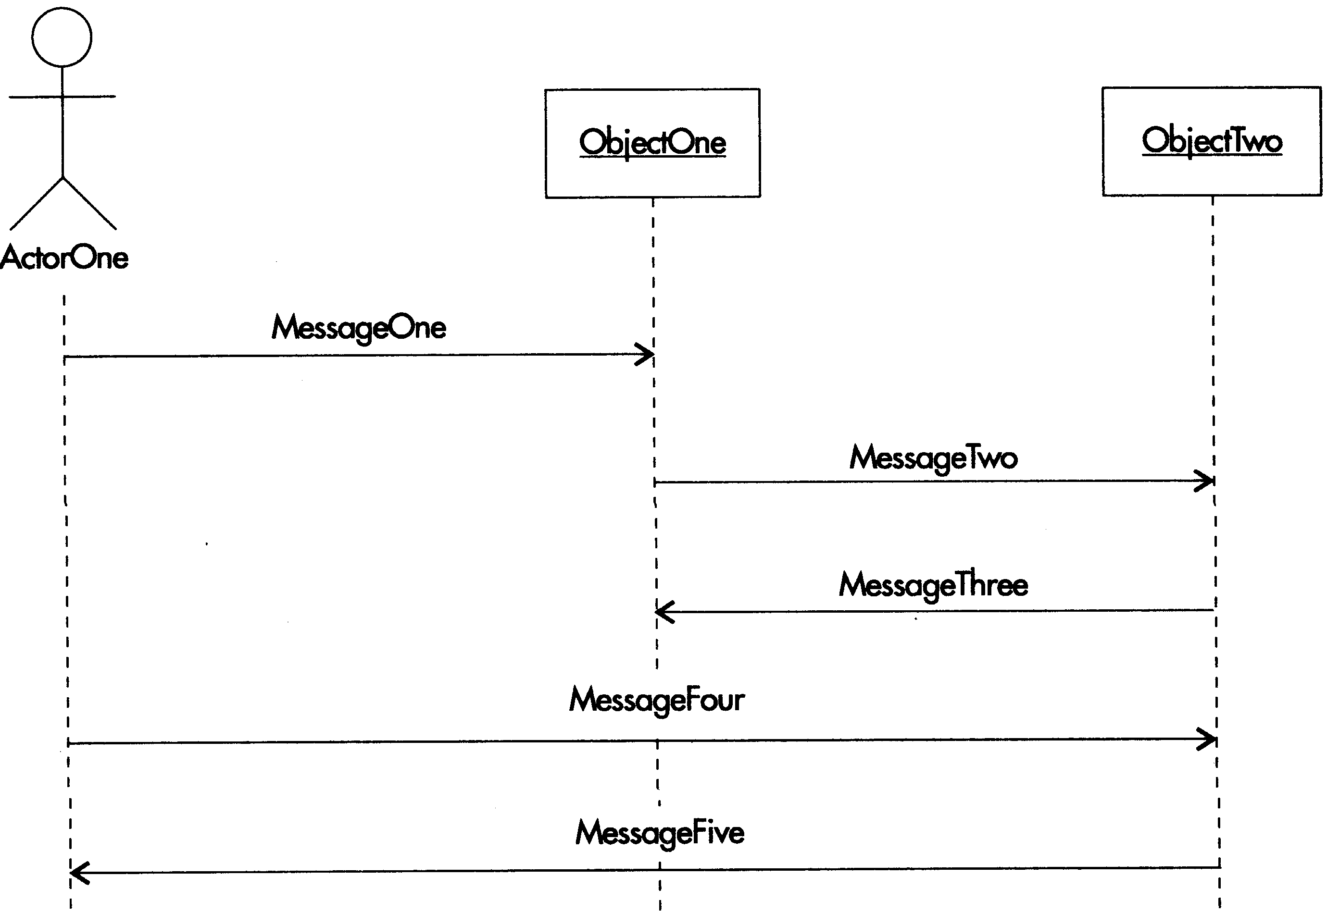
把参与者表示为活动对象的建模可以说明参与者如何与系统交互，以及系统如何与用户交互。参与者可以调用对象，对象也可以通知参与者，如下图所示。

Slide 41
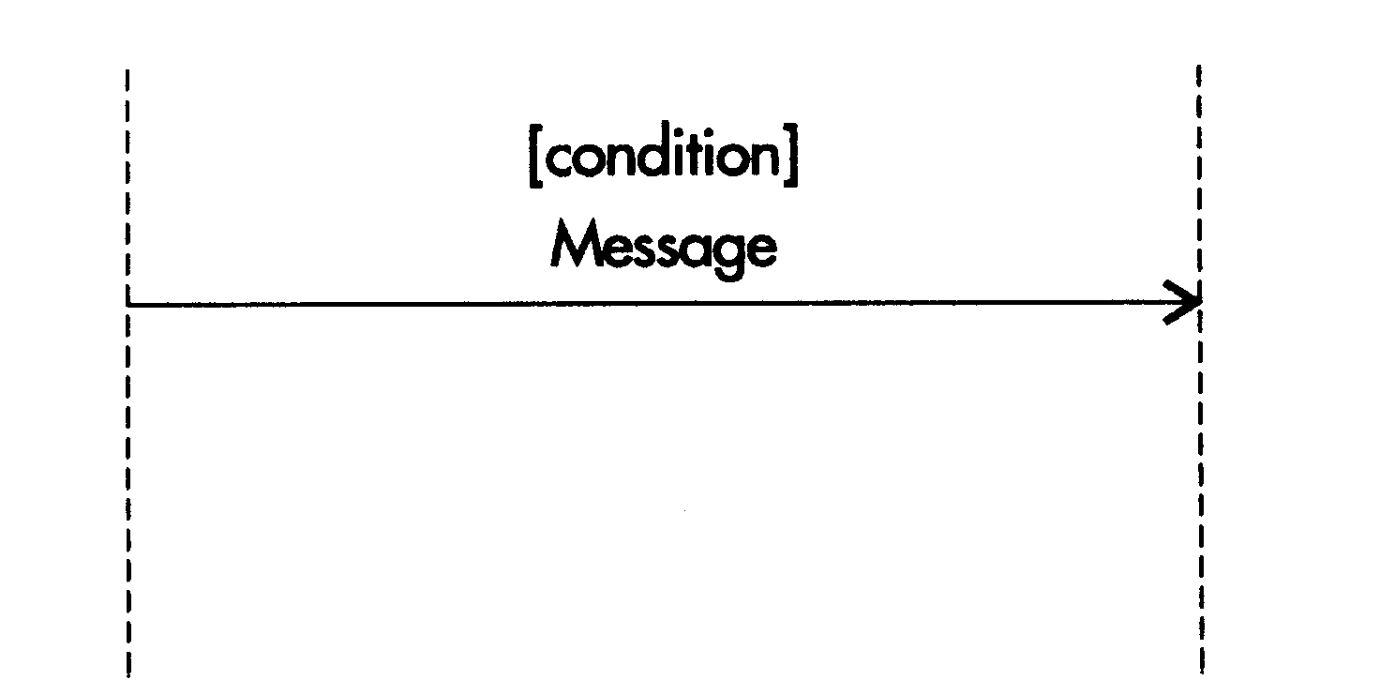
如何使用消息进行通信
消息是顺序图活动对象之间通信的惟一方式。UML中的消息使用了一些简洁的标记符。
消息可以包含条件以便限制它们只在满足条件时才能发送。条件显示在消息名称上面的方括号中，如下图所示。

Slide 42
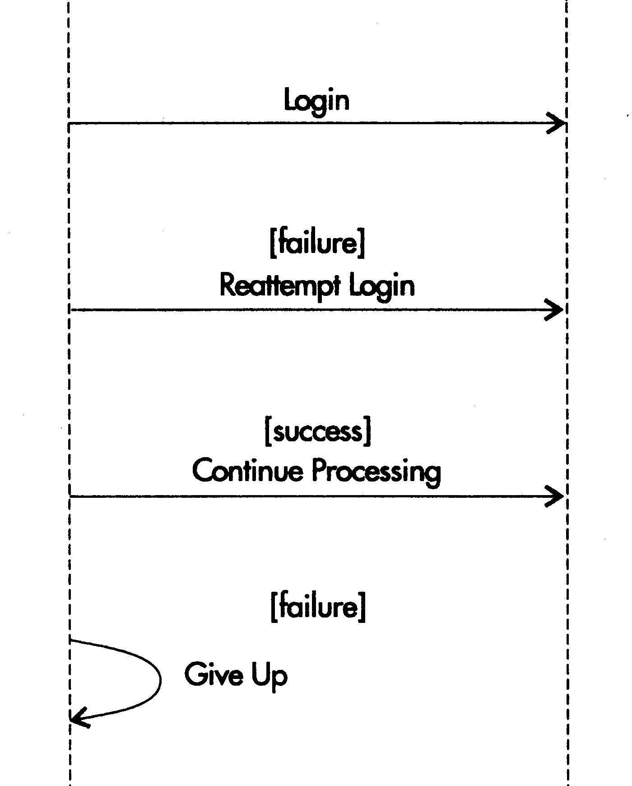
下面示例演示了如何建模一个顺序图来显示登录尝试。如果登录失败，会在放弃登录之前重试一次，如下图所示。

Slide 43
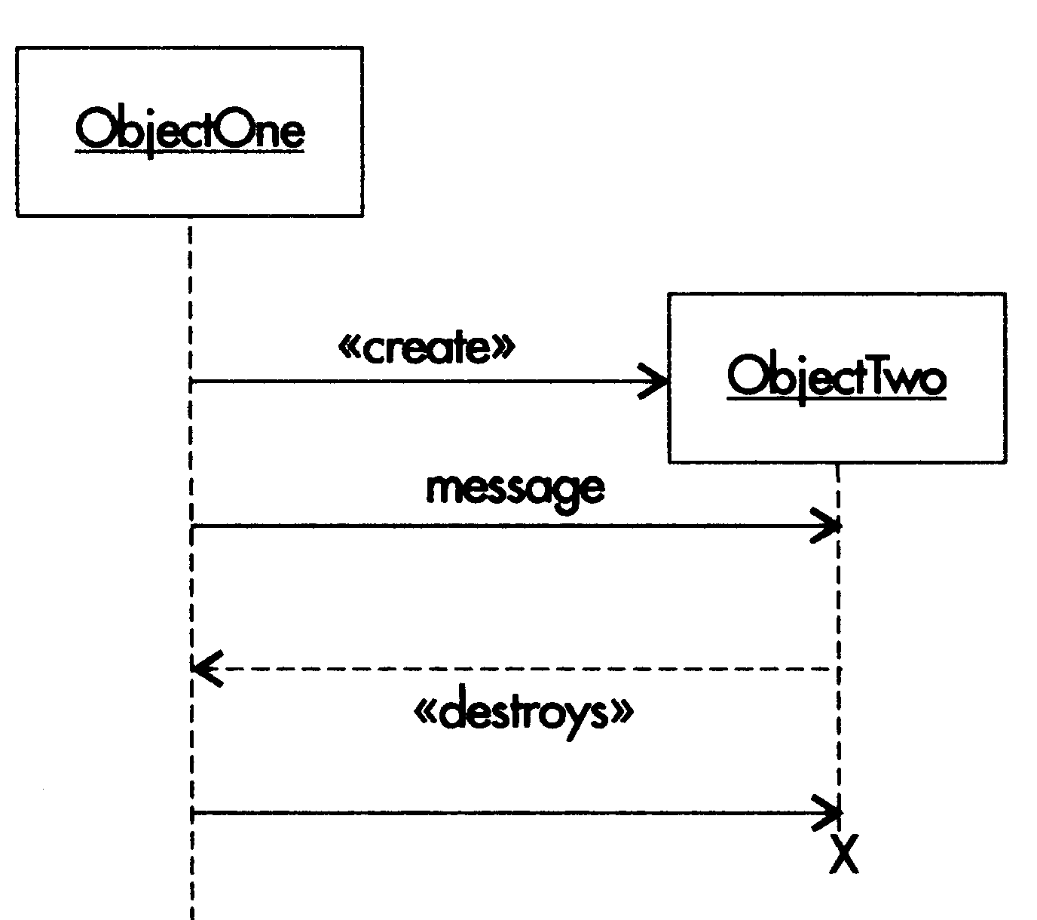
过使用分支和从属控制流来以多种方式修改顺序图的控制流。
1．创建对象
创建对象的标记符如下图中的示例所示。有一个主要步骤用来把“create” 消息发送给对象实例。对象创建之后就会具有生命线，可以使用该对象发送和接收消息。在处理新创建的对象，或者处理顺序图中的任何其他对象时，都可以发送“destroys”消息来删除对象。若要想说明某个对象被销毁，需要在被销毁对象的生命线上放一个X字符。

Slide 44
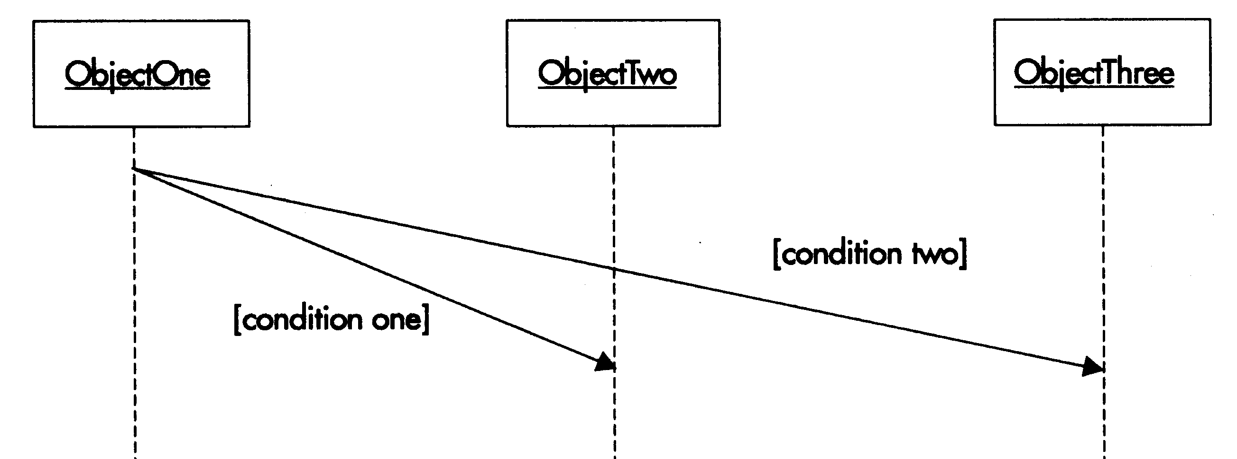
2．分支和从属流
有两种方式来修改顺序图的控制流：使用分支和使用从属流。这两种方式很相似，各自的标记符略微不同。控制流的改变是由于不同的条件导致控制流走向不同的道路。
分支允许控制流走向不同的对象，如下图所示。

Slide 45
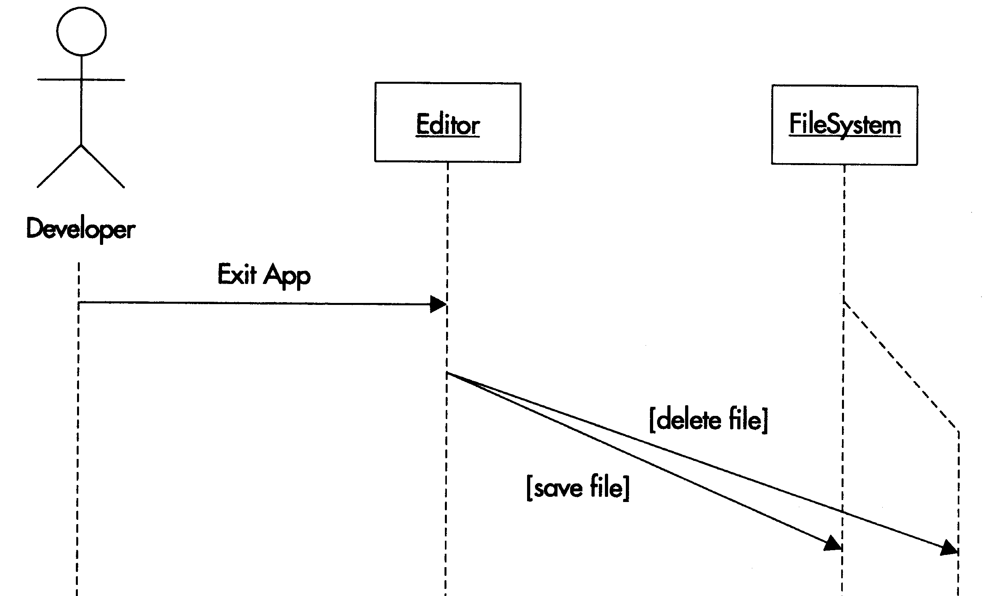
在下面的示例中，Editor在用户删除文件或者保存文件时向Filesystem发送一条消息。显然，Filesystem将会执行两种完全不同的活动，并且每一个工作流都需要独立的生命线，如下图 所示。

Slide 46
学习如何建模顺序图
创建顺序图包含4项任务：
1）确定需要建模的工作流。
2）从左到右布置对象。
3）添加消息和条件以便创建每一个工作流。
4）绘制总图以便连接各个分图。
1．确定工作流
建模顺序图的第一步是确定将要建模的工作流。对于这个练习，我们将要建模Grading system的View Grades用例。为此，需要至少标识出3个要建模的工作流：
教师成功地检查学生分数
教师试图检查某个学生分数，但是该学生在系统中不存在。
教师试图检查某个学生分数，但是该学生分数在系统中不存在。

Slide 47
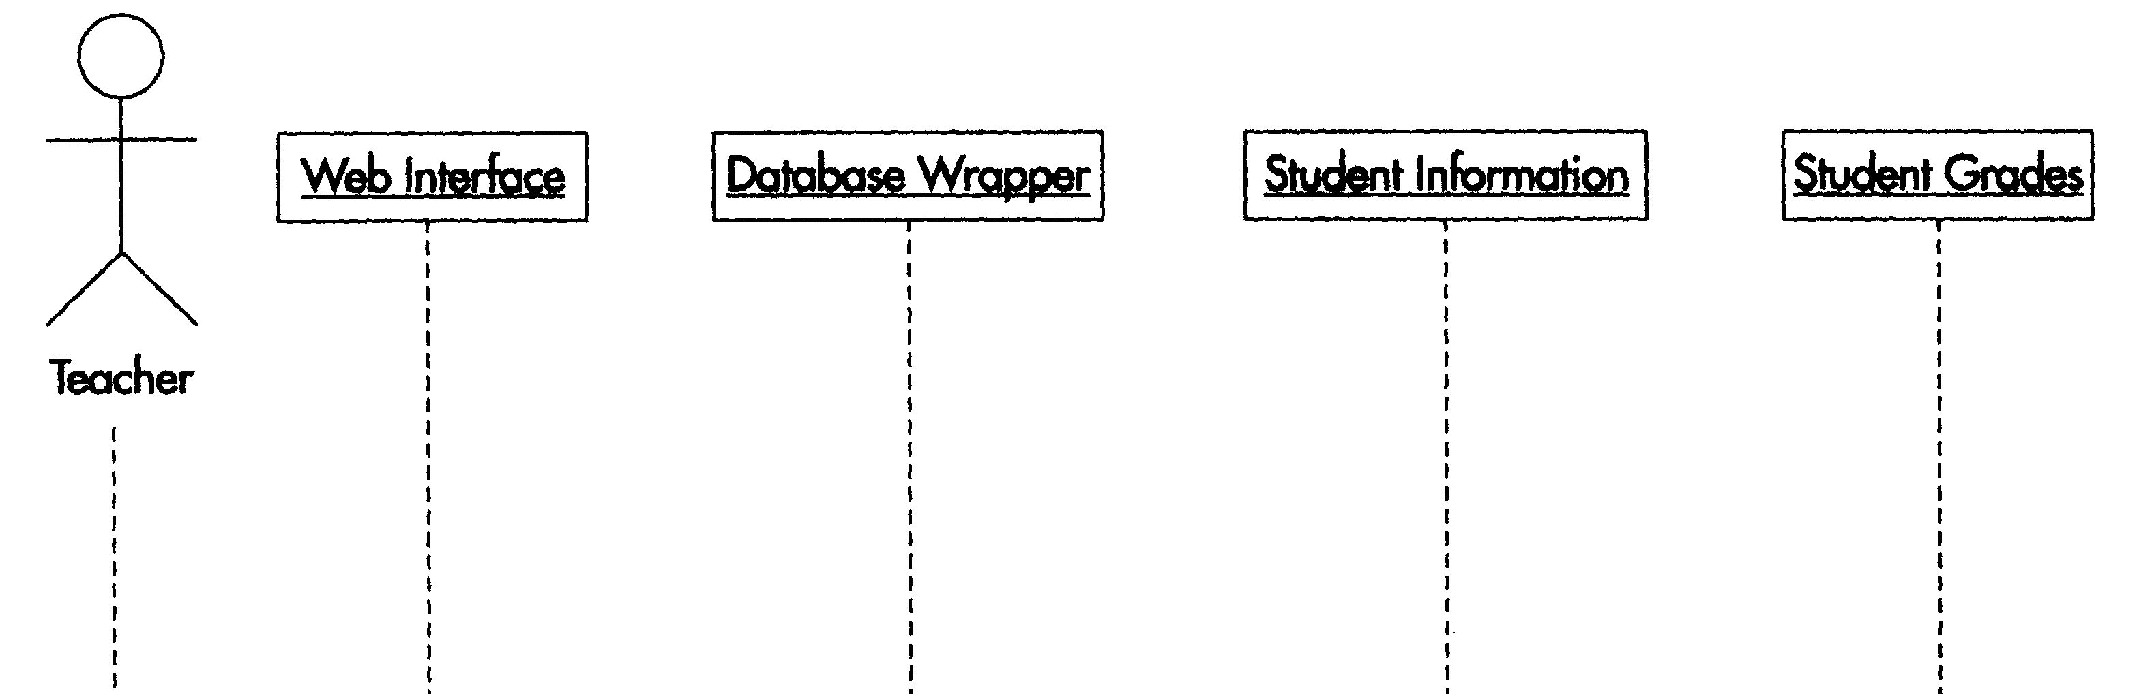
2．布置对象
建模顺序图的下一步是从左到右布置所有的参与者和对象，包含要添加消息的对象生命线，如下图所示。

Slide 48
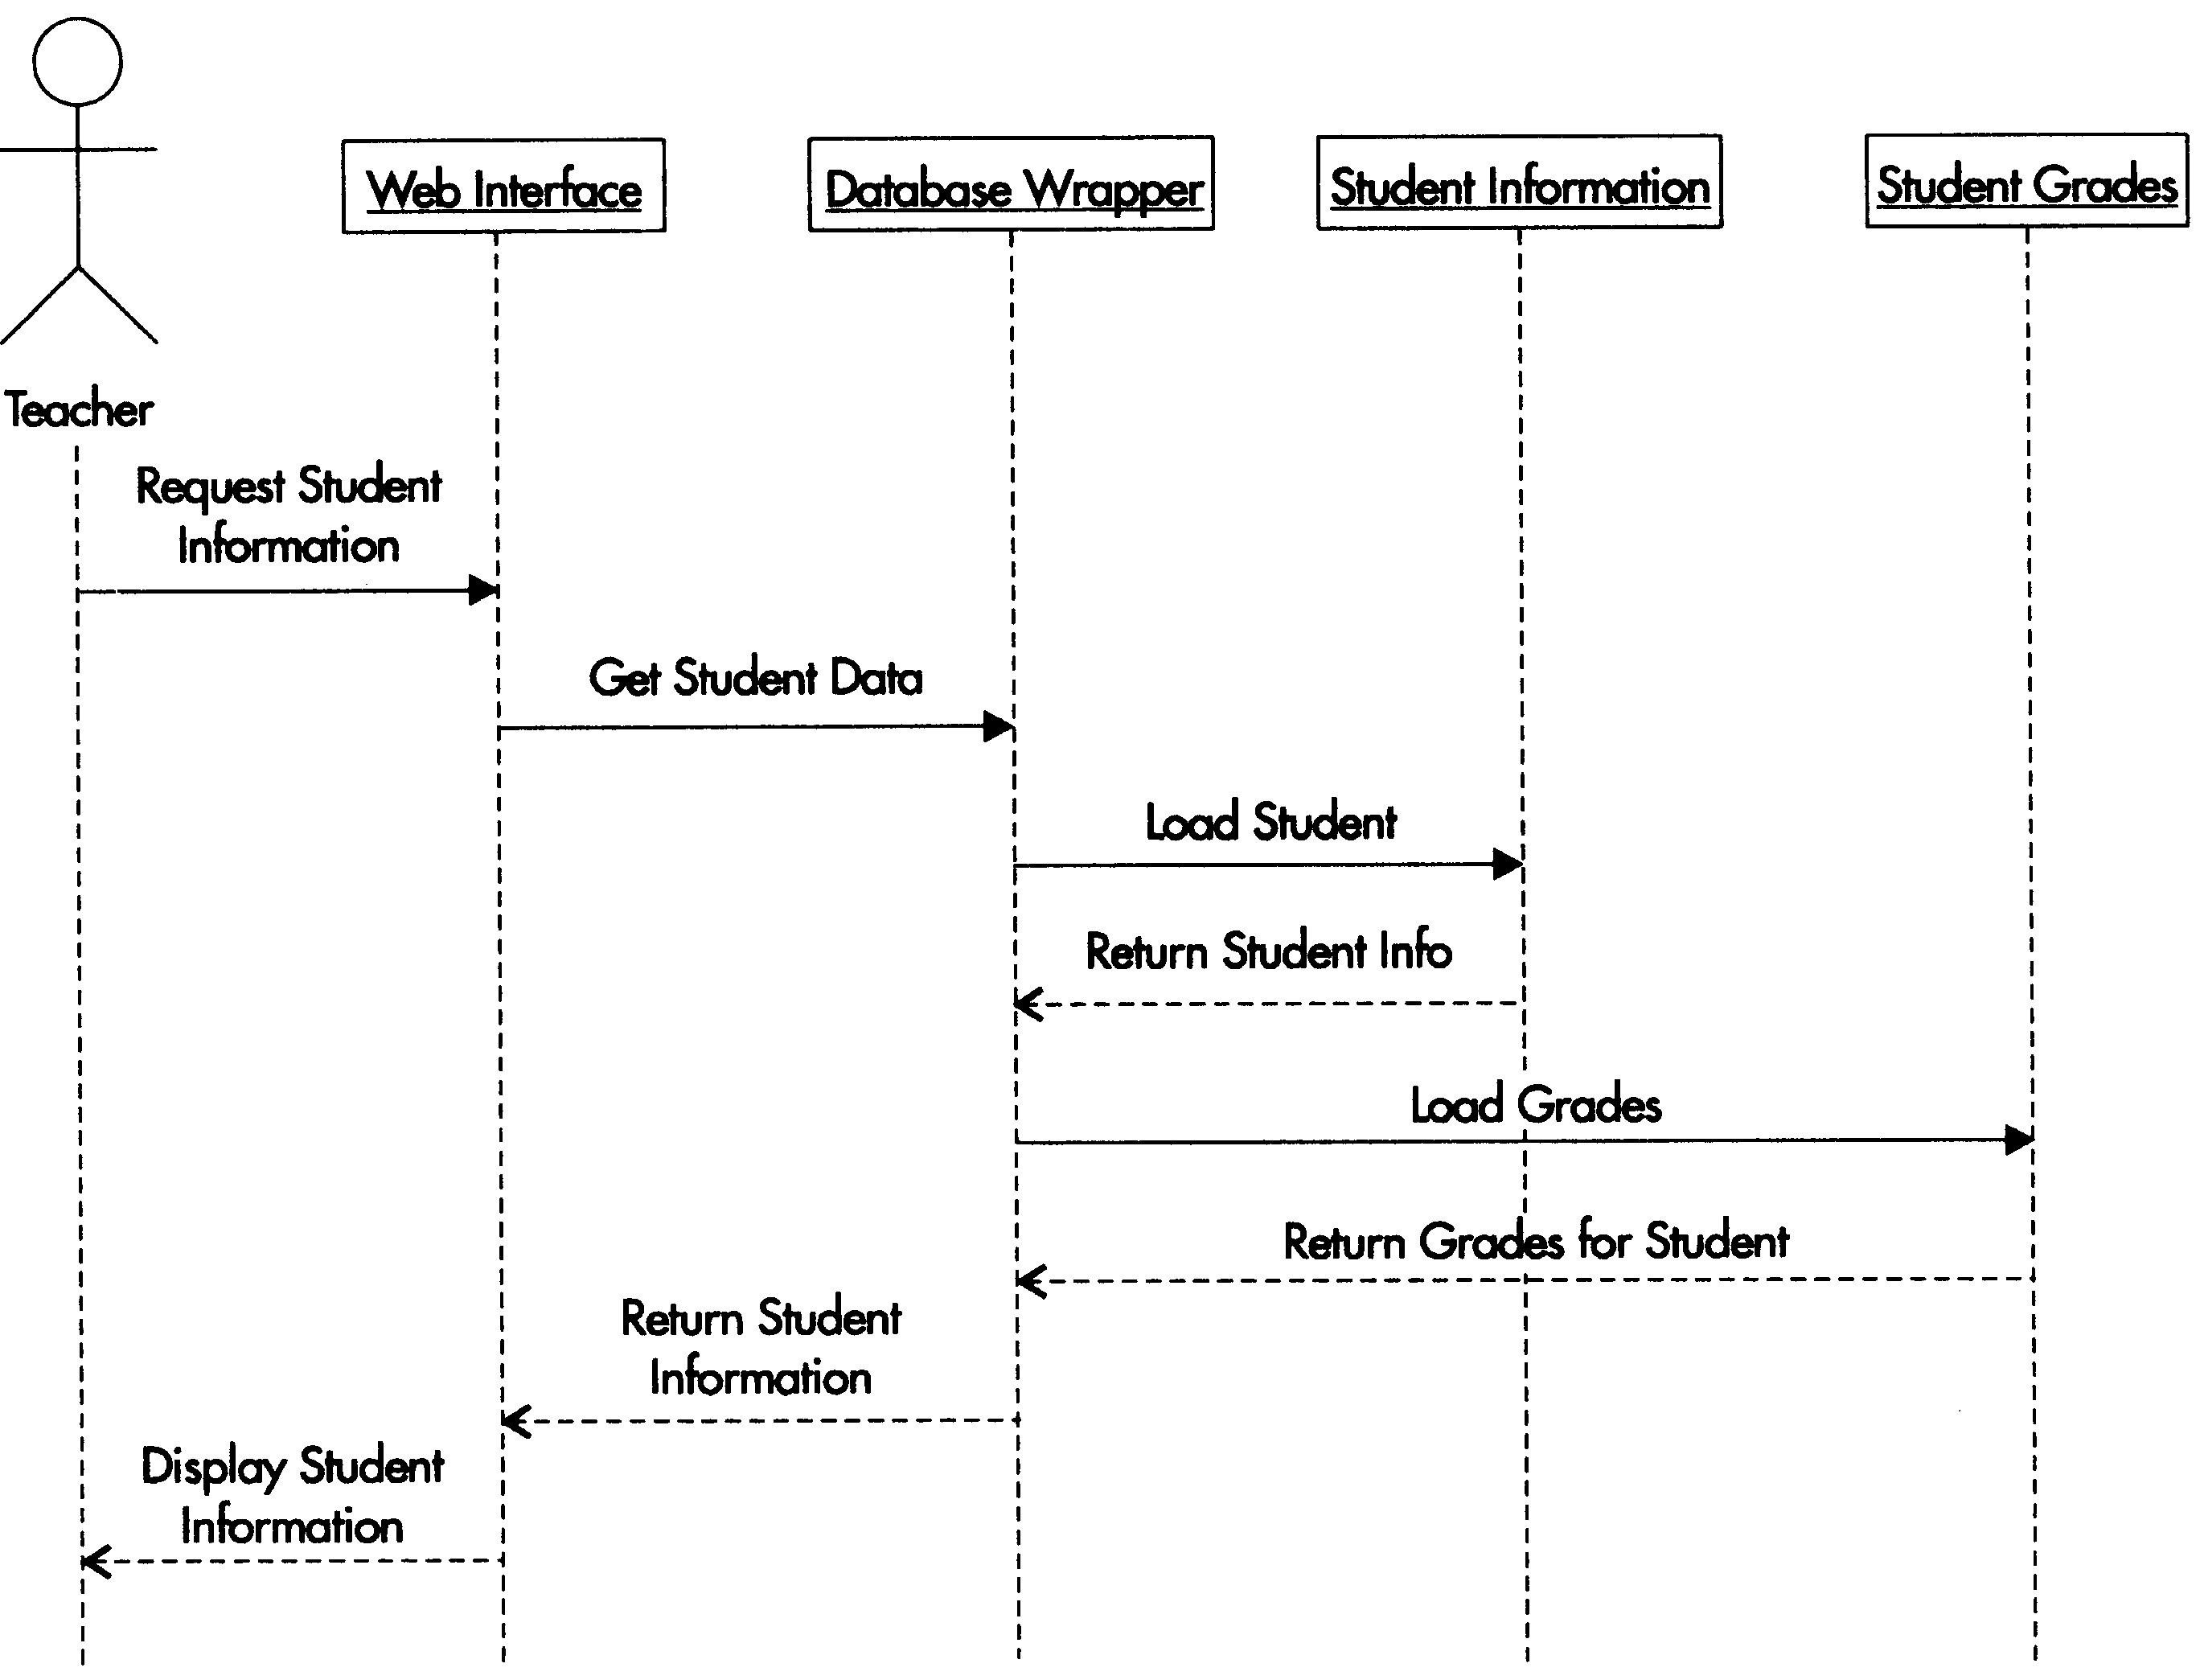
3．添加消息和条件
接下来，对每一个工作流作为独立的顺序图建模。从基本的工作流开始，它是没有出错条件，并且需要最少决策的工作流。在本例中，基本工作流是教师成功地检查某个学生的分数，如下图所示。

Slide 49
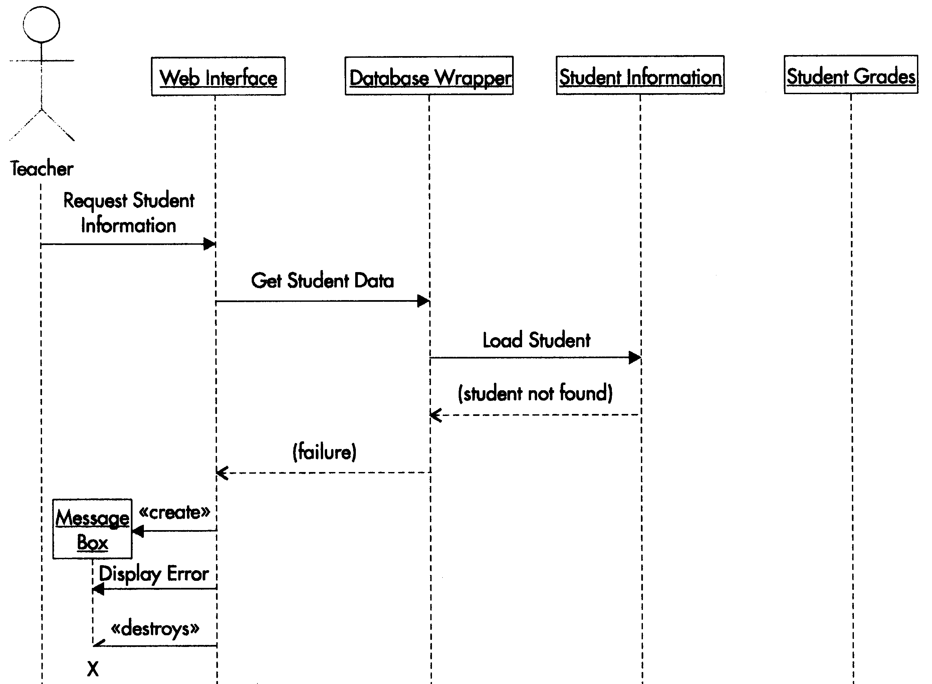
注意选择适当的消息类型（异步、同步、简单和返回）。接下来以独立的顺序图建模从属工作流。此处只建模否定的条件，如下图所示。

Slide 50
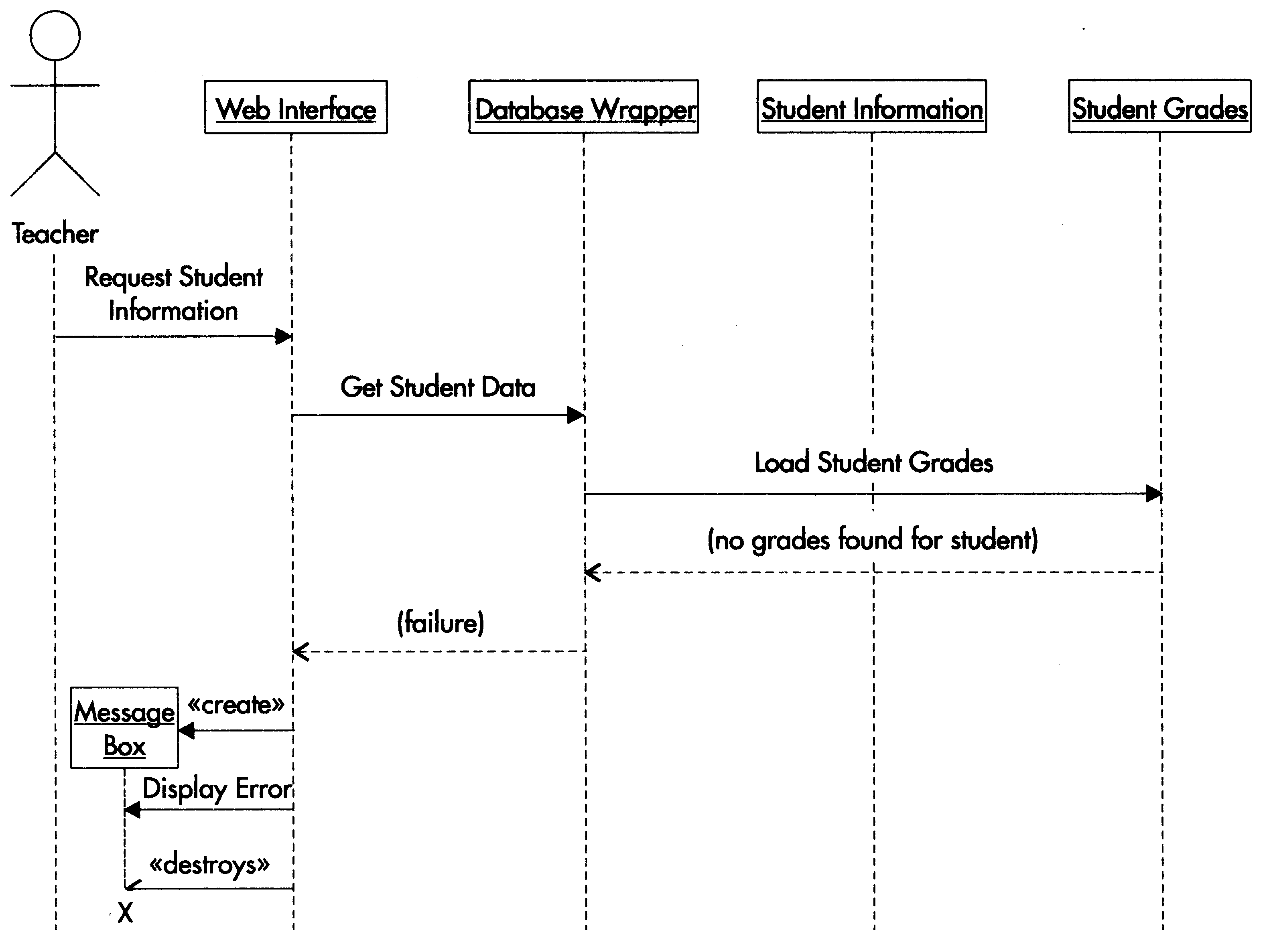
注意使用条件来指示在什么时候发送什么消息，如下图所示。 现在已经完成了每一个工作流的顺序图。

Slide 51
4．绘制总图
建模顺序图的最后一步是把所有独立的工作流连接为一个总图，如下图所示。
在此阶段，如果觉得前面的消息和交互对于当前的顺序图过于详细，可以让它们更加泛化一些，但是在软件建模的下一个阶段，就会觉得初始的各个顺序图越详细越好。

Slide 52
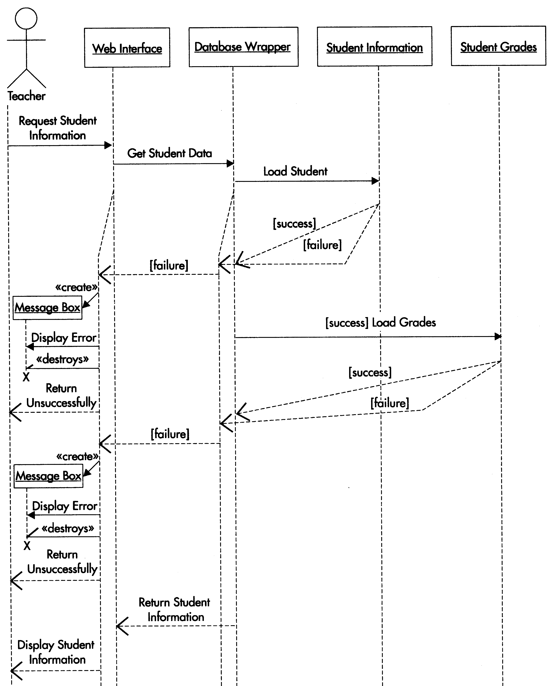

Slide 53
（3）构建状态图
状态图适用于表示动态模型，刻画事件与对象状态之间的关系。通过状态图可以清楚地看到对象状态是如何受事件的影响而发生转换的。
由于序列图按时序关系把所有的事件全部列举出来，于是可根据序列图构造状态图。依据序列图构造状态图的过程如下：
第6章面向对象方法

Slide 54
  1）确定序列图中对象（竖直线表示的对象）的初态。
  2）分析序列图。把序列图中标记的事件（序列图中带箭头的横线）作为状态图中的有向边，边上标记事件名（有必要时可附上条件名）。
  3）正常事件描述之后，还应考虑边界情况下可能发生的事件。
  4）根据一张序列图画出对象或类状态图之后，再把其他与该对象或类相关的场景（如异常情况场景）的序列图加入已画出的状态图中。
  当状态图包含了影响某对象类的全部事件时，该类的状态图也就构造出来了。
第6章面向对象方法

Slide 55
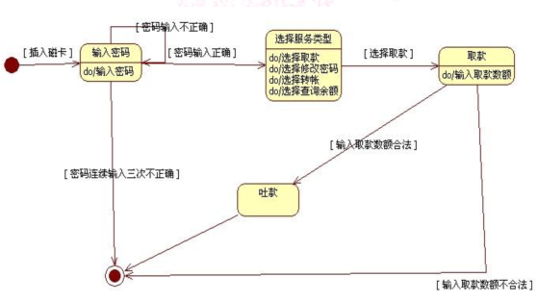
终端取款业务的状态分析：从客户插入磁卡的起始状态到结状态,中间还有输入密码,选择服务,取款,吐款状态.
第6章面向对象方法

Slide 56
三种模型之间的关系
对象模型明确定义了事件的实体，行为模型明确规定了“什么时候做”(即在何种状态下接受了什么事件的触发)，而功能模型指明了系统应该“做什么”。
这三种模型相互补充、相互配合，使得人们对系统的认识更加全面。
第6章面向对象方法

Slide 57
如何用UML来做需求分析
1 业务建模——组织要解决什么问题
2 需求——为了解决组织的问题，待开发系统应该提供什么功能和性能
3 分析——为了提供功能，系统内部应该有什么样的核心机制
第6章面向对象方法

Slide 58
如何用UML来做需求分析
1 业务建模——组织要解决什么问题
2 需求——为了解决组织的问题，待开发系统应该提供什么功能和性能
3 分析——为了提供功能，系统内部应该有什么样的核心机制
第6章面向对象方法

Slide 59

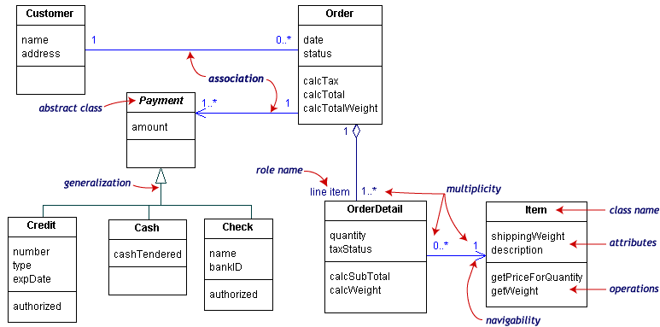
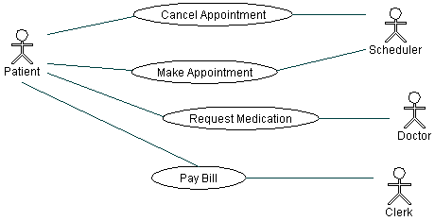
1 业务建模——组织要解决什么问题
业务建模阶段思考的焦点是：组织内系统之间
推荐UML元素：用例图、类图、序列图
第6章面向对象方法

Slide 60
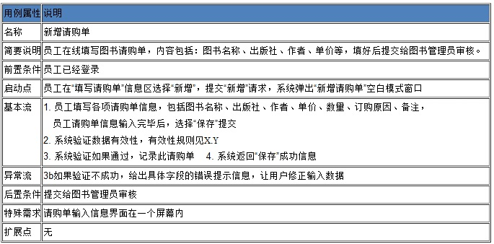
2 需求——为了解决组织的问题，待开发系统应该提供什么功能和性能
需求阶段思考的焦点是：系统边界
推荐的UML元素：用例图、文本
第6章面向对象方法

Slide 61
3 分析——为了提供功能，系统内部应该有什么样的核心机制
在分解阶段思考的焦点是：系统内核心域
推荐的UML元素：类图、序列图、状态机图

Slide 62

有人会问，为什么没有活动图（流程图）？
我觉得如果你和用户或者业务人员沟通，可以使用活动图、但是如果你是为研发、设计服务，建议使用序列图。

Slide 63
作业
1.构建机票预订系统的类图（手写，作业本）
2.构建预订机票场景的顺序图（手写，作业本）
第6章面向对象方法

